Slide 1
Taller de la UIT sobre “Supervisión y referenciación de la calidad de servicio (QoS) y la calidad percibida (QoE) de los servicios multimedios en las redes móviles” (Buenos Aires, Argentina, 24-25 de julio de 2014)
Consideraciones generales de las Recomendaciones sobre QoS y QoE de la Comisión de Estudio 12 del UIT-T
Joachim Pomy
Consultant@joachimpomy.de OPTICOM, Germany

Slide 2
Recomendaciones de la CE 12
E.420-E.479, E.800-E.859
Serie G.100, excepto series G.160, G.180 y G.190
Serie G.1000
Serie I.350 (Y.1501/G.820/I.351 inclusive), I.371, I.378, I.381
Serie P, excepto serie P.900
Series Y.1220, Y.1530, Y.1540, Y.1560
http://www.itu.int/ITU-T/recommendations/index_sg.aspx?sg=12

Slide 3
Programa de trabajo (1/8)
Coordinación de los estudios de calidad de funcionamiento/QoS
Calidad de servicio de las comunicaciones: marco y definiciones
Vocabulario sobre calidad de funcionamiento y calidad de servicio
Terminología de nota media de opinión (MOS)
Características de transmisión de los microteléfonos y teléfonos móviles digitales de banda ancha – incluidos terminales de banda ancha ampliada
Características de transmisión de los terminales digitales sin hilos y móviles
Características de transmisión de los terminales telefónicos digitales manos libres y con altavoz de banda ancha – incluidos terminales de banda ancha ampliada
Requisitos técnicos y métodos de prueba para la interfaz universal de auriculares o audífonos con cable de terminales digitales móviles
Comunicación manos libres en banda estrecha en vehículos de motor
Comunicación manos libres en banda ancha en vehículos de motor

Slide 4
P.800.1 Relación entre algunos calificadores MOS

Slide 5
Programa de trabajo (2/8)
Requisitos de la interfaz de usuario para aplicaciones de automóviles
Requisitos de subsistema para servicios de voz en automóviles
Oídos artificiales
Cálculo de índices de sonoridad de los aparatos telefónicos
Uso del simulador de cabeza y torso (HATS) para pruebas de terminales manos libres y con microteléfono
Configuración de prueba de conducción ósea
Configuración de múltiples posiciones de prueba
Configuraciones y técnicas de prueba de mediciones de la calidad de funcionamiento de terminales con ruido de fondo
Voces artificiales
Dispositivos de procesamiento de voz para mejora de la acústica
Características de transmisión y parámetros de calidad vocal de los terminales manos libres

Slide 6
Ciclo de desarrollo típico del sistema manos libres de teléfono de altavoz para automóvil y aplicabilidad de las claúsulas de la Rec. P.1100

Slide 7
Programa de trabajo (3/8)
Señales de prueba para utilización en telefonometría
Métodos de pruebas objetivas para los sistemas de comunicación vocal con señales de prueba complejas
Métodos para determinar la ‘cifra de calidad objetiva’ como valor de calidad general para terminales
Aplicabilidad de los modelos psicoacústicos a configuraciones basadas en HATS para facilitar las pruebas de los terminales
Señales de configuración para terminales con ruido de fondo
Evaluación de la calidad subjetiva de los servicios telefónicos basados en sistemas conversacionales
Calidad de funcionamiento subjetiva de los dispositivos activos de procesamiento de la señal
Calidad subjetiva en función de la cultura/lengua/nacionalidad
Evaluación subjetiva de los detectores de actividad acústica genérica
Evaluación de la calidad mediante escalas multidimensionales
Métodos de evaluación subjetiva de la calidad musical en la telefonía de banda estrecha y banda ancha

Slide 8
Escalas de evaluación utilizadas en la metodología de prueba subjetiva de la Recomendación UIT-T P.806
Escalas de percepción de la calidad P.MULTI
Escalas de PC
Descripción
Descriptor de la escala
S-FLT
Degradación de escasa variación en
con vibraciones, balbuceante, entrecortado
la señal de voz
S-RUF
Degradación de rápida variación en
duro, áspero
la señal de voz
S-LFC
Degradación de la coloración de baja
amortiguado, sordo, apagado
frecuencia en la señal de voz
S-HFC
Degradación de la coloración de alta
lejano, débil
frecuencia en la señal de voz
B-LVL
Degradación debida al nivel del
silbidos, ajetreo, ruidoso
ruido de fondo
B-VAR
Degradación debida a la variación
balbuceante, intermitente,
del ruido de fondo
variable
Escalas generales
Descripción
LOUD
Sonoridad global de la señal de voz + ruido de fondo
OVRL
Calidad global de la señal de voz + ruido de fondo

Slide 9
Programa de trabajo (4/8)
Metodología de prueba para navegación web y aplicaciones basadas en navegador
Evaluación de uso subjetiva de servicios interactivos multimodales o vocales
La C.7/12 define planes de prueba para codificadores vocales e informa de los resultados y análisis de las pruebas
Extensión de modelo E para interfaces de usuario sin microteléfono
Extensión de modelo E para dispositivos de procesamiento de señales vocales
Actualización de modelo E para características de calidad conversacional
Modelo E de banda mixta y banda más que ancha
Modelo E de supervisión
Estimador de calidad operativa
Enfoques perceptuales para el análisis multidimensional
Reducción perceptual de ruido objetivo

Slide 10
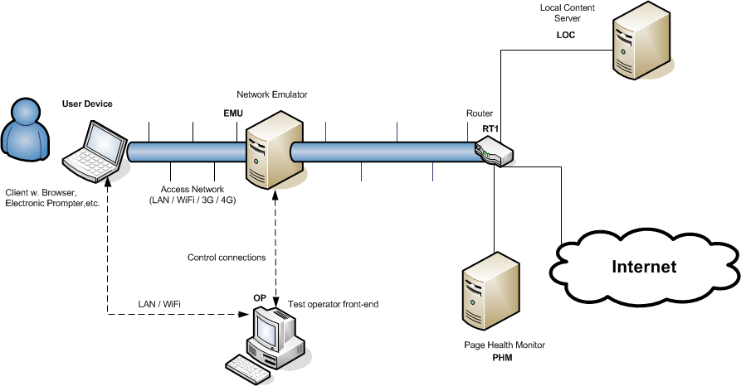
Configuración de prueba para la calidad de la navegación web de la Rec. P.1501
LEYENDA:
Dispositivo del Usuario /Emulador de red Servidor de contenido local Cliente con navegador, avisador electrónico, etc. /Red de acceso Encaminador
/Conexiones de control Control de la salud de las páginas /Extremo frontal del operador de prueba

Slide 11
Programa de trabajo (5/8)
Predicción perceptual objetiva de la inteligibilidad del habla
Modelos de predicción de calidad sin referencia
Método subjetivo para pruebas de conversación simuladas destinadas a probar la calidad de llamadas de audio y audiovisuales
Efecto de los retardos sobre la calidad de las telerreuniones
Utilización de indicaciones auditivas y visuales para telerreuniones de alta calidad
Valor global de calidad de la telerreunión (objetivo a largo plazo)
Requisitos y repercusiones de calidad para servicios de telerreuniones y conferencias
Evaluación de la calidad de las reuniones en audio espacial
Actualizaciones frecuentes de los apéndices
Aspectos de calidad percibida de la multiconexión
Aspectos de calidad percibida extremo a extremo de los dispositivos de procesamiento del habla en tándem

Slide 12
Rec. P.1301 Árbol de decisión para la evaluación de la calidad subjetiva de las telerreuniones multipartitas de audio y audiovisuales

Slide 13
Programa de trabajo (6/8)
Rendimiento de extremo a extremo para gestión de voz por redes LTE. La Recomendación describe los aspectos clave que repercuten sobre el rendimiento de extremo a extremo de las aplicaciones de gestión de voz en redes LTE.
Definición de los parámetros centrados en el usuario para gestionar llamadas en el servicio móvil celular de voz y sus correspondientes métodos de medición
Calidad de servicio móvil
Supplemento XX a las Recomendaciones UIT-T de la serie E.800 (Directrices sobre los aspectos reglamentarios de la calidad de servicio)
Categorías de calidad de servicio para los usuarios finales de servicios multimedios
Modelo de red para evaluar la calidad de la transmisión multimedia por el protocolo Internet
Modelo de opinión para las aplicaciones de audio y vídeo basadas en flujos continuos
Calidad percibida de la navegación en la Web
Requisitos de calidad percibida para servicios multidifusiónde vídeo basados en flujos continuos
Requisitos de calidad percibida para servicios de telepresencia
Orientaciones sobre la utilización de P.1201 y P.1202 en contextos operativos

Slide 14
Rec. G.1010 – Categorías de calidad de servicio para los usuarios de extremo
Voz y vídeo conversacional
Mensajería de voz/vídeo
Audio y vídeo de flujo continuo
Fax
Tolerante a error
Comando/control (por ejemplo Telnet, juegos interactivos)
Transacciones (por ejemplo: cibercomercio, navegación web, acceso al correo electrónico)
Mensajería, descargas (por ejemplo: FTP, imágenes fijas)
Fondo (por ejemplo: Usenet)
No tolerante a error
Interactivo
Reactivo
Puntual
Non
-
critical
(retardo <<1 s)
(retardo ~2 s)
(retardo ~10 s)
(retardo >>10 s)
T1213060
-02

Slide 15
Programa de trabajo (7/8)
Información de diagnóstico de QoE de modelos de tipo P.120X.Y sobre motivos técnicos de degradaciones de QoE
Índice integral de la calidad para la supervisión general del servicio (por sesión de usuario), definición de los indicadores clave de calidad (KQI)
Modelo de QoE de sesión de medios (combinación temporal, secuencias largas; flujo continuo basado en UDP y TCP)
Evaluación paramétrica no intrusiva de la calidad de secuencias multimedios basadas en TCP, incluyendo flujos adaptativos
Evaluación paramétrica no intrusiva de la calidad de TCP-based multimedia streaming, incluyendo flujos adaptativos
Dispositivo de medidas en servicio no intrusivas – Mediciones de servicios vocales
Análisis e interpretación de mediciones de servicios vocales INMD
Pruebas de conformidad para los modelos de evaluación de la calidad de transmisión de la voz por IP
Modelo conversacional
Marco de activación de funciones de diagnóstico
Marco de diagnóstico de servicios vocales

Slide 16
Rec. G.1029 - Voice Service Diagnosis Framework

Slide 17
Programa de trabajo (8/8)
Análisis de causas técnicas
Modelos de memoria intermedia para el desarrollo de la medición de las características de funcionamiento del cliente
Rendimiento de traspaso entre redes de acceso múltiple
Servicio de comunicación de datos con protocolo Internet – Parámetros de calidad de funcionamiento relativos a la disponibilidad y la transferencia de paquetes del IP
Objetivos de rendimiento de red para servicios basados en el IP
Mediciones en la red de protocolo Internet para la evaluación de la calidad de funcionamiento entre dominios
Transferencia de tramas Ethernet y calidad de disponibilidad
Metodología de pruebas de la activación del servicio Ethernet
Parámetros de calidad de funcionamiento de las redes del hogar
Apéndices propuestos para Y.1566 : Correspondencia de QoS e interconexión entre Ethernet, IP y MPLS

Slide 18
¿No encontró su tema?
La labor del UIT-T se basa en las contribuciones!
Próxima reunión de la Comisión de Estudio 12
2 – 11 de septiembre de 2014 en Cartagena de Indias, Colombia (por confirmar)
Plazo para enviar contribuciones
20 de agosto de 2014
http://www.itu.int/net/ITU-T/ddp/Default.aspx?groupid=T13-SG12

Slide 19
¿Alguna pregunta?
Joachim Pomy
consultant@joachimpomy.de

